Slide 1
Java Microbenchmark Harness
java微基准套件
王冬
www.chongho.net

Slide 2
一.JMH的诞生

Slide 3
一.JMH的诞生
如何客观评定 代码性能.
01
List
02
Map
ArrayList和LinkedList在插入、
删除等操作时的性能表现
Map指定初始容量与不指定
的性能表现差异
03
有序遍历和无序遍历
04
字符串拼接
有序数组和无序数组在遍历时
的效率
字符串拼接””和’’之间的区别

Slide 4
一.JMH的诞生
JVM
场景
JVM优化编译和执行
同样的代码，不同的场景
热点代码 - JIT
并发与非并发
循环展开
可用内存
锁优化

Slide 5
一.JMH的诞生
JMH 是由 Hotspot JVM 团队专家开发的，除了支持完整的基准测试过程，包括预热、运行、统计和报告等，还支持 Java 和其他 JVM 语言。更重要的是，它针对 Hotspot JVM 提供了各种特性，以保证基准测试的正确性，整体准确性大大优于其他框架。
官方出品，必属精品
没人比我更懂JVM

Slide 6
二.JMH的基本使用

Slide 7
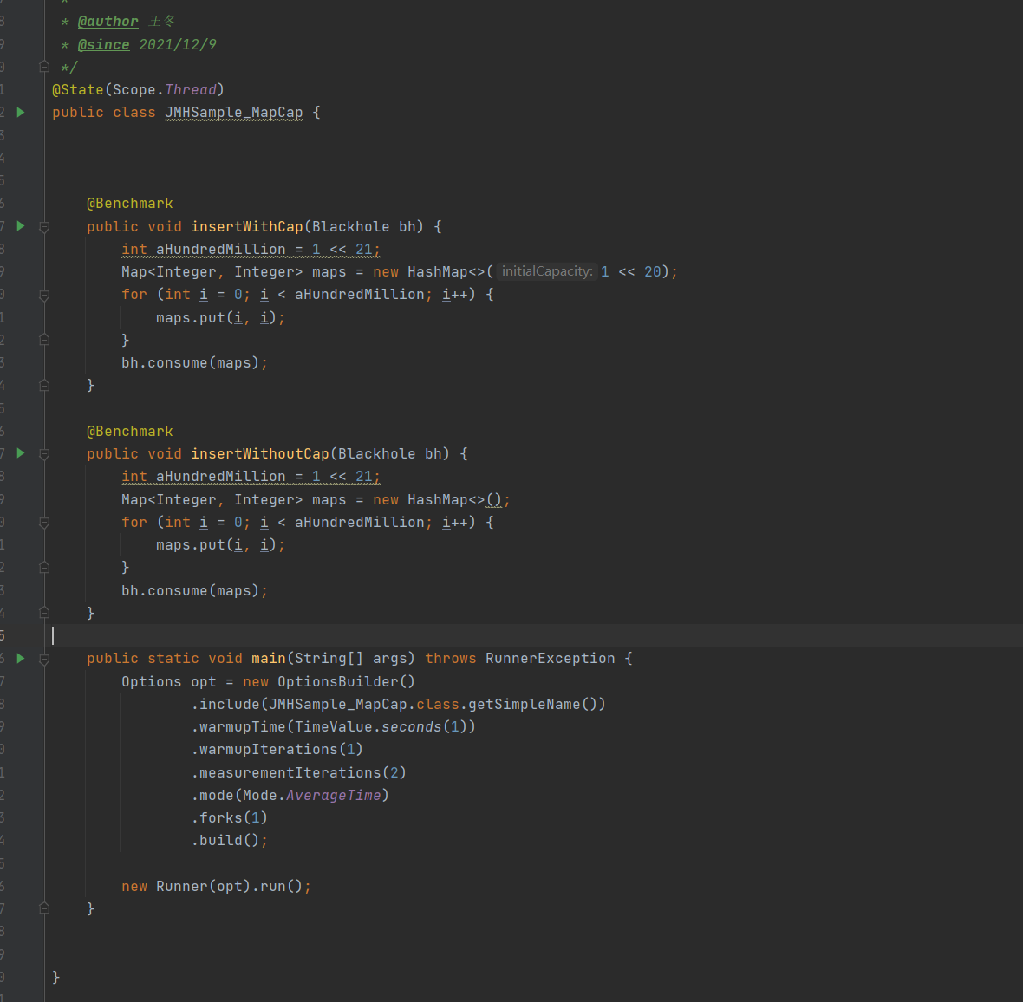
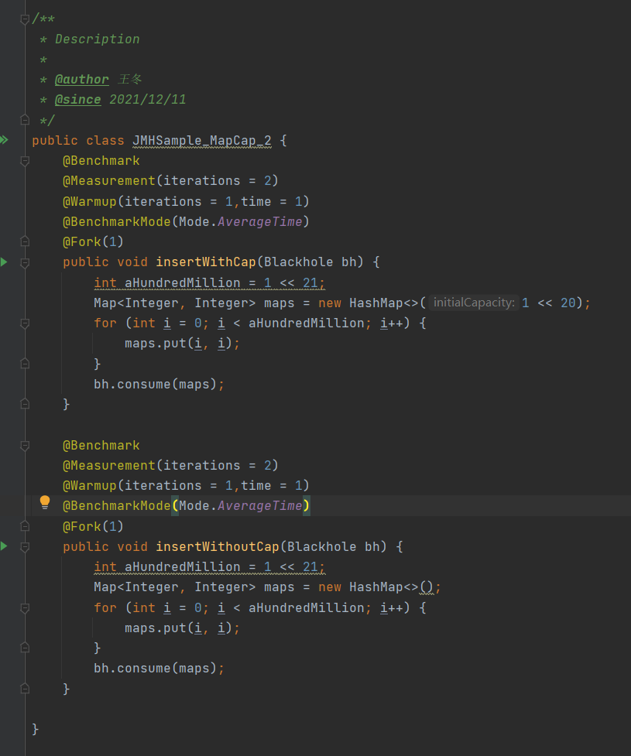
二.JMH的基本使用
Map初始化容量对于性能的影响
示例项目地址：https://codeup.aliyun.com/cdfinance/cfpamf_code2/jmh

Slide 8
二.JMH的基本使用
@Benchmark -- 标记方法为benchmark方法
@BenchmarkMode --- benchmark模式，可选择的值有吞吐量模式、平均时间模式、样本时间模式、单次时间模式
@Warmup -- 预热次数，通过预热代码，避免因为jit的原因导致结果不一致
@Measurement --- 测量参数，指定测试的轮次、每个轮次的时长、每个轮次的单位
@Thread --- 每个进程中的测试线程,会按照指定的线程数，启动线程，然后同时去跑同样的测试方法
@Fork --- 进行fork的次数，会启动N次进程去跑测试
@OutputTimeUnit --- 输出结果的时间单位
@Param -- 属性级注解，用来指定某项参数的多重情况，用来指定同一个函数在不同输入时的情况
@Setup -- 在benchmark执行前需要执行的方法
@TearDown -- 测试结束后需要做的事情，主要用于资源回收
@State -- 参数共享模式，当同一个参数有多个值时，需要设定共享的级别，可选值有Thread、group、Benchmark

Slide 9
三.与现有项目的结合使用

Slide 10
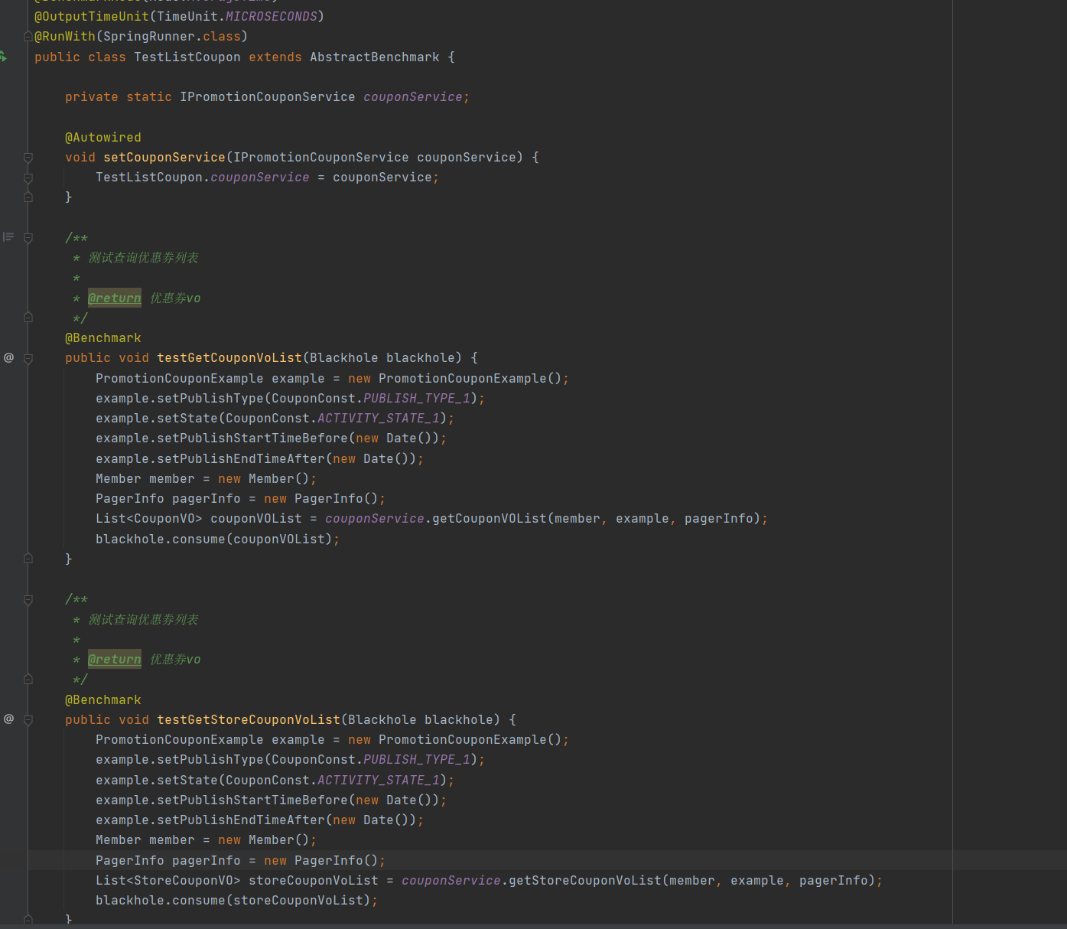
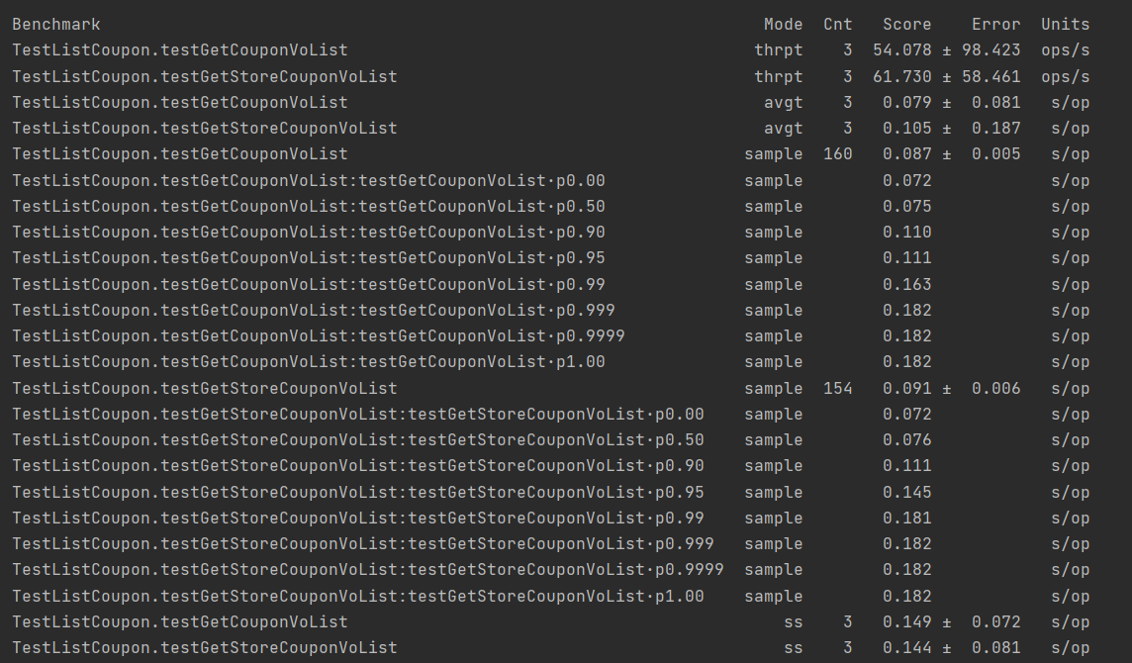
三.与现有项目的结合使用
以促销服务为例，示例代码分支为benchmark_2021/11/23_wd.
本次测试的两个功能是获取所有优惠券列表和店铺优惠券列表。
此次测试的配置结果如下

Slide 11
四.JMH测试陷阱

Slide 12
四.JMH测试陷阱
JMH测试中，很多地方都需要特别注意，在官方提供的实例中对这些情况都有了很充分的解释，为了测试结果的准确性，最好是能够将这些影响因素剔除掉，以达到预期的效果。
1.无效代码消除 -- 当调用方法的结果并没有使用，则其可能会被JVM优化掉
2.循环展开 -- 当循环的次数固定可预测，那么编译器会在一次调用中多次循环以减少循环次数
.......
官方示例地址: https://github.com/openjdk/jmh/tree/master/jmh-samples/src/main/java/org/openjdk/jmh/samples

Slide 13
Thanks
王冬
www.chongho.net

